Slide 1

Thumbs up
Groupware Project
강채영 김지은 이예은 진혜린

Slide 2
목차
개요
사용기술 및 개발환경
화면설계 및 기능구현
구성원 소개
1.1. 프로젝트 컨셉 및 기획의도
1.2. 프로젝트 일정
2.1. 개발환경 및 사용한 API,
라이브러리
3.1. 요구사항정의서
3.2. DB 설계
3.3. Use Case Diagram
3.4. 기능 구현
4.1. 구성원 소개 및 소감

Slide 3

프로젝트 컨셉 및 기획의도
하나되어 소통하고 업무를 공유하는 공간,‘Thumbs Up'
그룹웨어 Thumbs Up에는 ‘격려’‘승인’‘찬성’의 의미가 담겨있습니다.
회사 내 구성원들의 업무효율성을 극대화할 수 있는
통합 그룹웨어 시스템을 목표로 하고 있습니다.

Slide 4
프로젝트 일정
2022.11.7
2022.12.20
 |  |  |  |  |  | `
 | 1주차 | 2주차 | 3주차 | 4주차 | 5주차 | 6주차 | 7주차
컨셉회의 | 아이디어 회의/DB설계 | DB설계
화면구현 |  | 화면설계/구현
기능구현 |  |  |  | 1차 기능구현
 |  |  |  |  | 2차 기능구현
마무리 |  |  |  |  |  |  | 디버깅 및 정리

Slide 5











개발 환경 및 사용한 API, 라이브러리
OS : windows10 Mac
Framework : SpringFramework
Server : AparchTomcat9.0
Database : Oracle
Developer Tools : STS3 Eclipse SqlDeveloper
Front-end : HTML5 CSS Javascript JSP Ajax Json
Back-end : Java(JDK1.8) Maven SpringWebsocket MyBatis
API : GoogleMail Daum주소찾기 Fullcalendar Flatpickr ToastEditor Chart.js Jspdf Html2canvas
Libarary : Bootstrap5 EL/JSTL JDBC JQuery

Slide 6
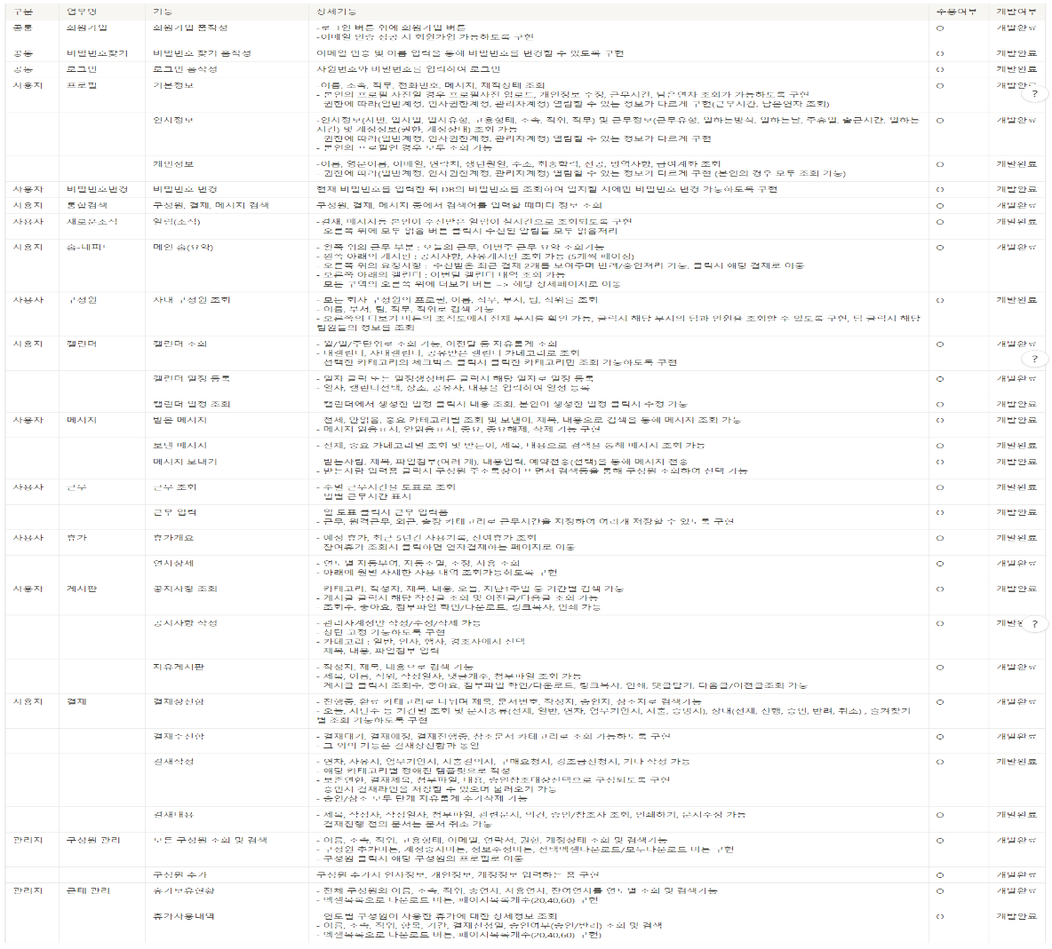
요구사항 정의서
주요 기능
- 일정관리
- 전자결재
- 메시지
- 게시판
- 근무/연차
- 회원가입/수정, 로그인, 비밀번호찾기/변경
- 구성원관리, 근태/연차관리

Slide 7
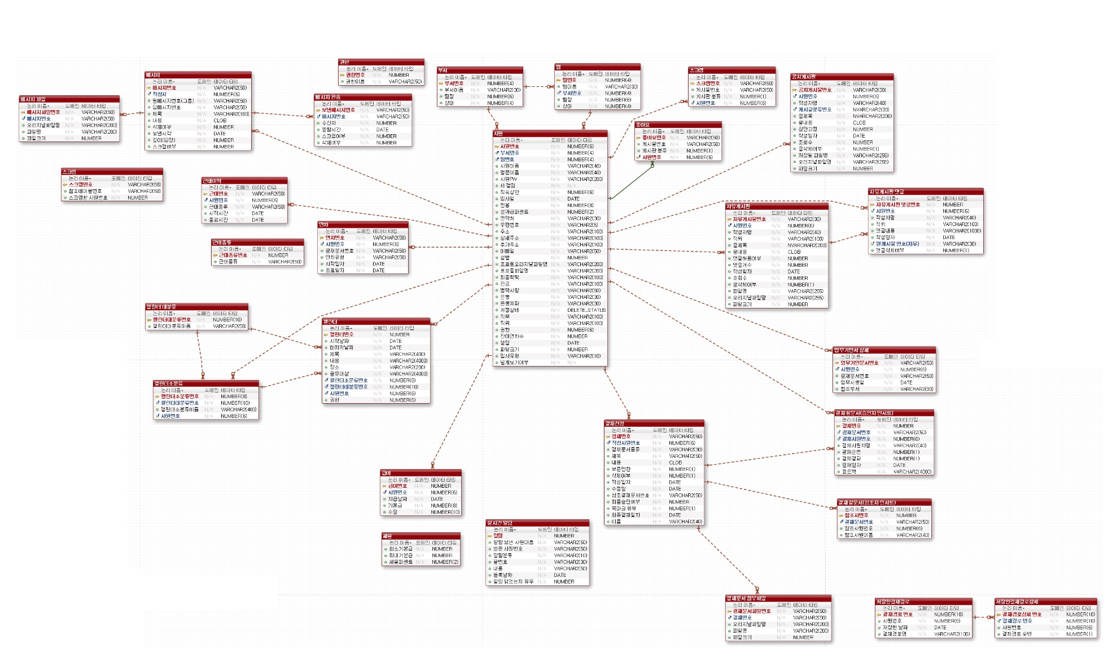
DB 설계

Slide 8
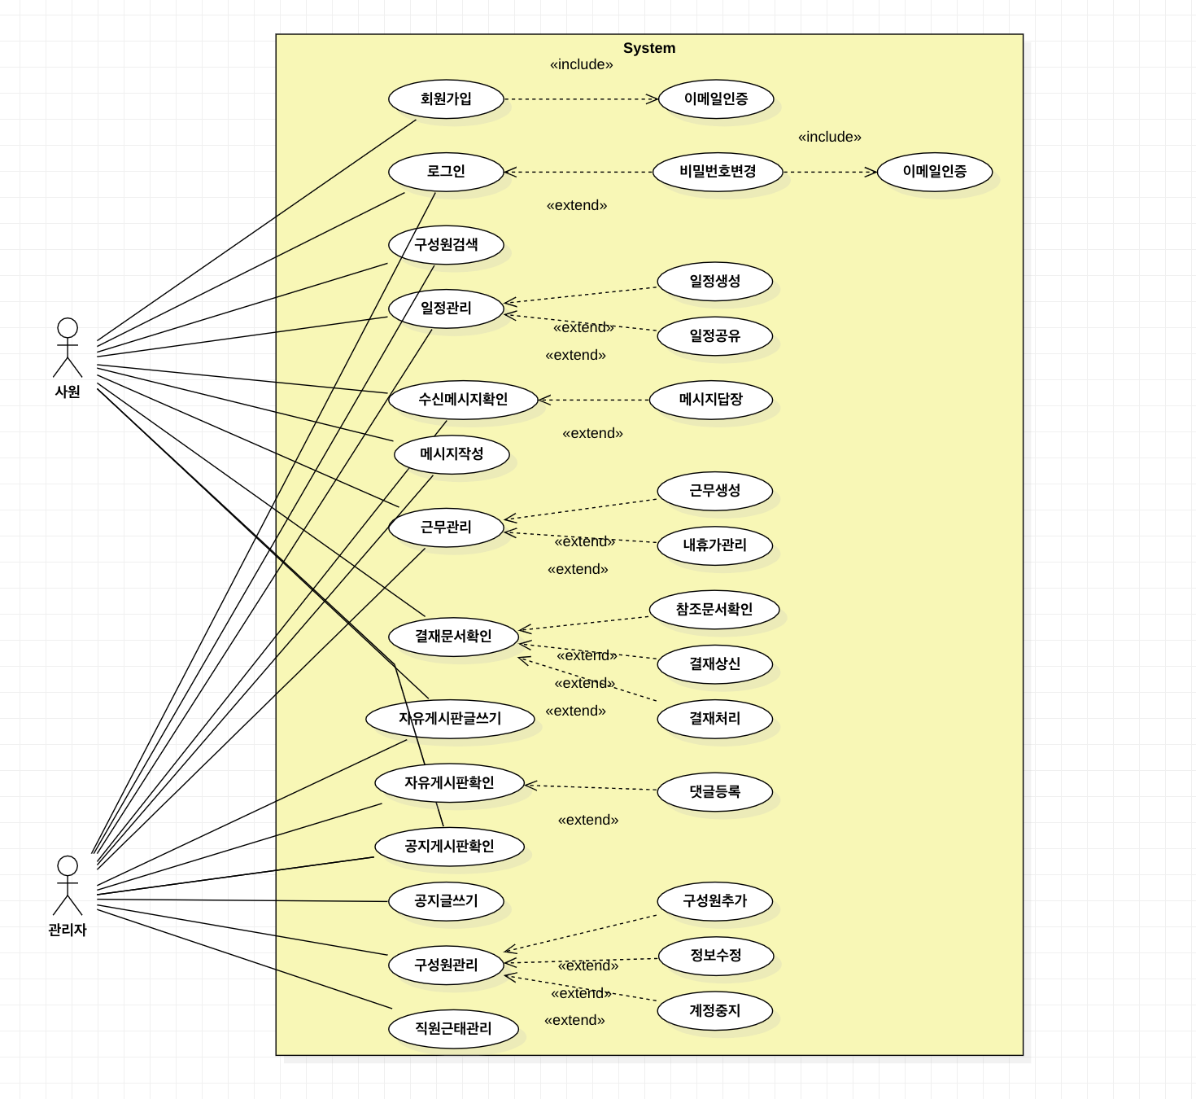
Use Case Diagram

Slide 9

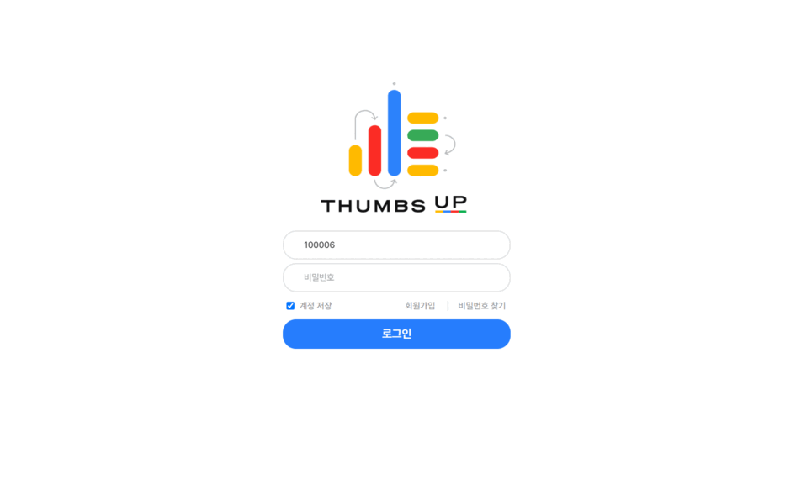
로그인/회원가입
이메일 전송, 이메일 인증, 비밀번호찾기

Slide 10
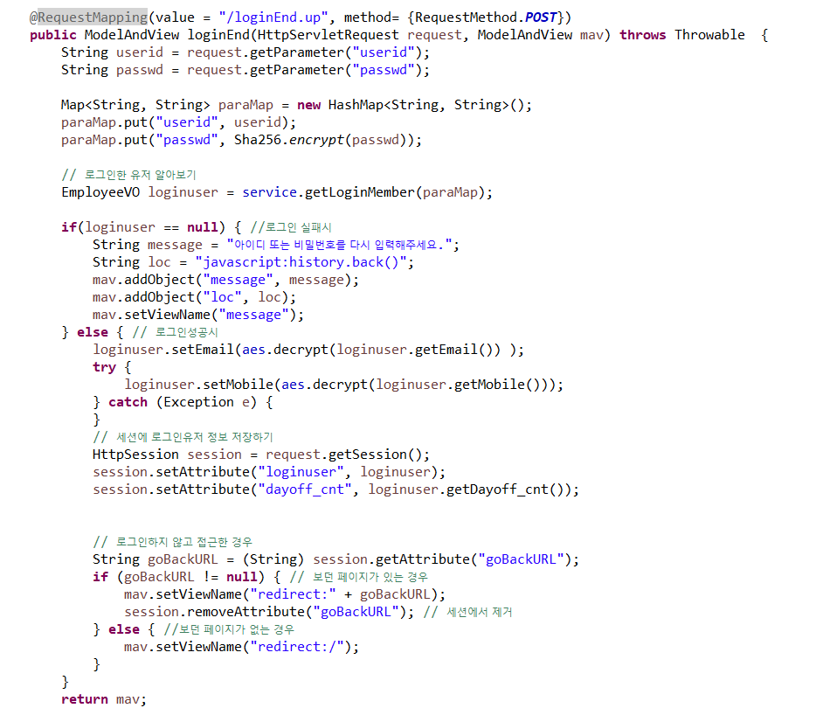
로그인/회원가입
이메일 전송, 이메일 인증, 비밀번호찾기

Slide 11
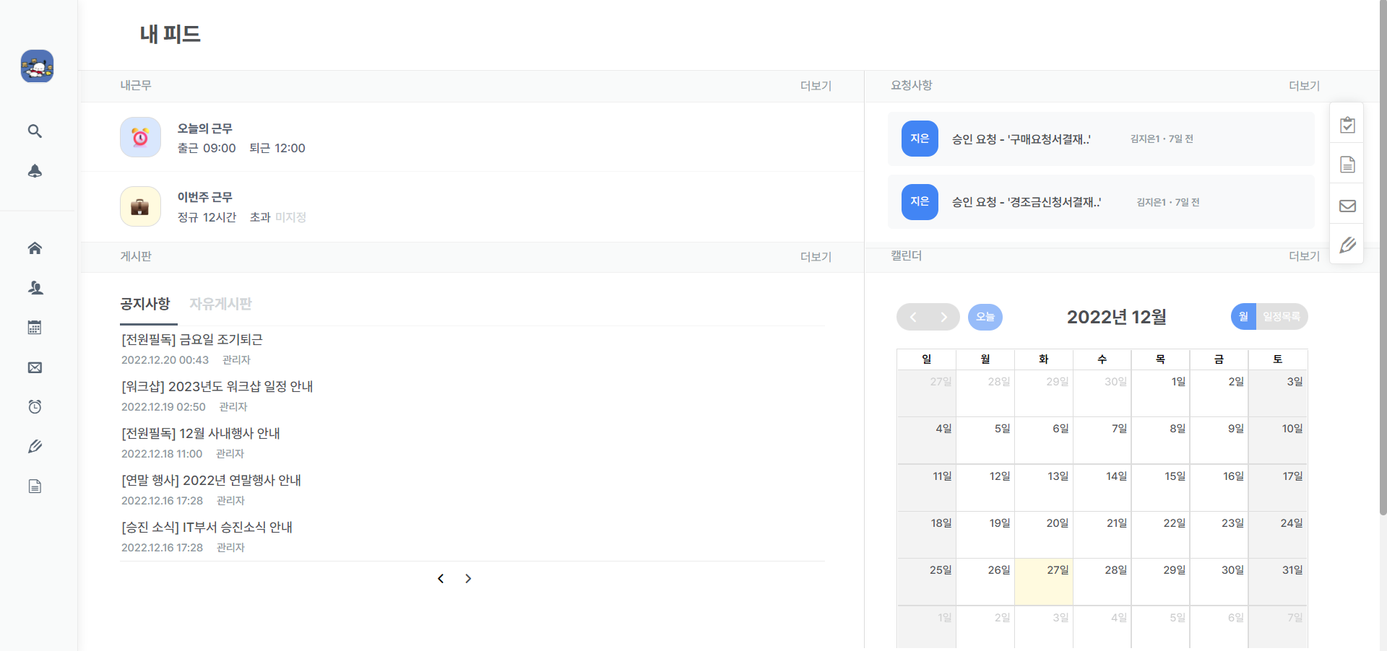
메인 홈페이지
본인의 근태/캘린더/결재사항, 게시판 조회

Slide 12
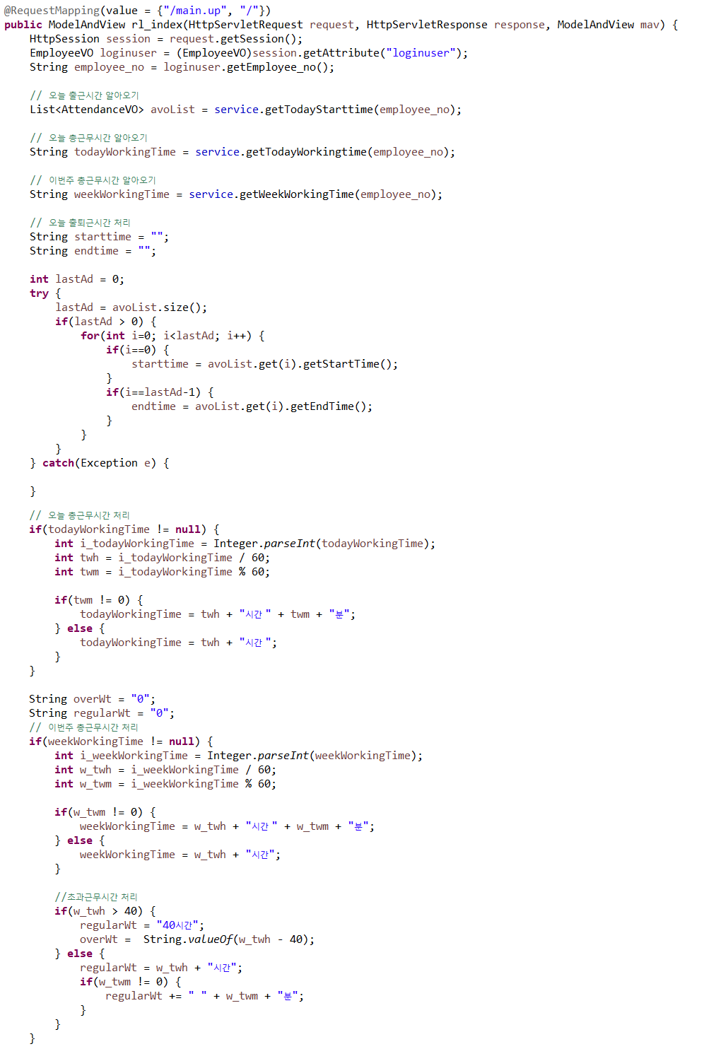
메인 홈페이지
본인의 근태/캘린더/결재사항, 게시판 조회

Slide 13
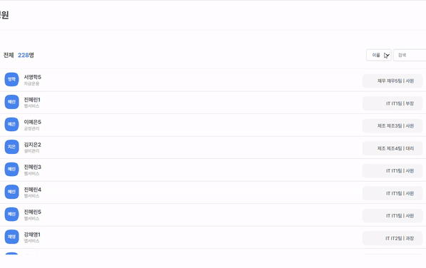
구성원
구성원 목록 및 정보 검색/조회

Slide 14
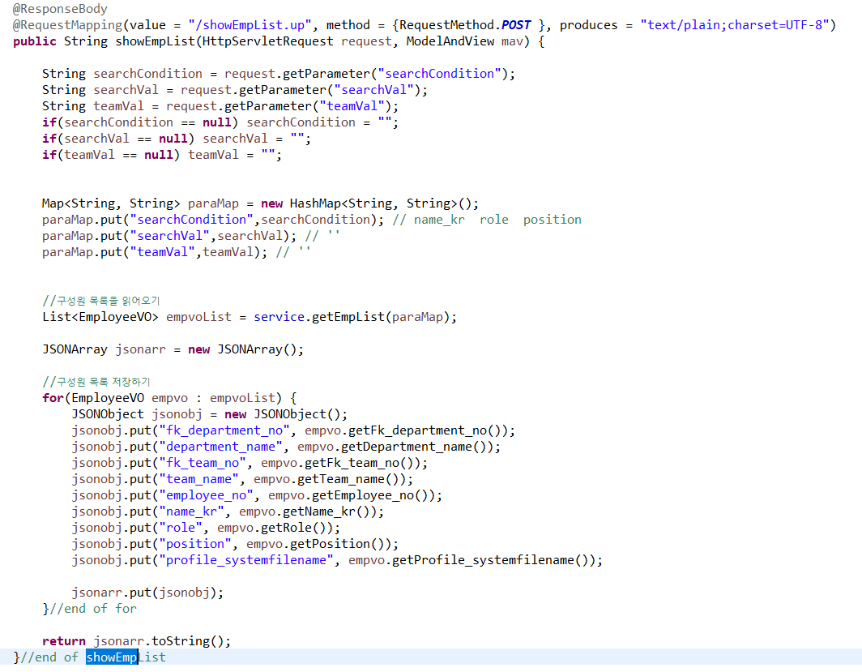
구성원
구성원 목록 및 정보 검색/조회

Slide 15
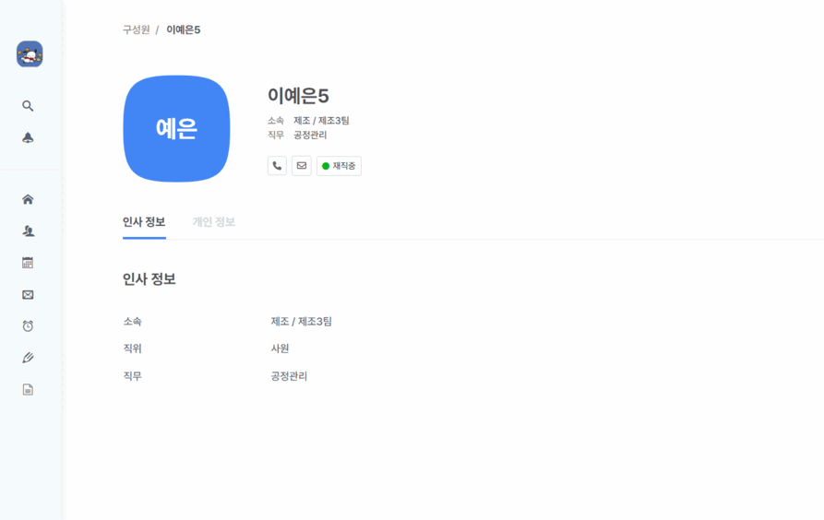
구성원 상세조회
특정 구성원에 대한 정보 조회

Slide 16
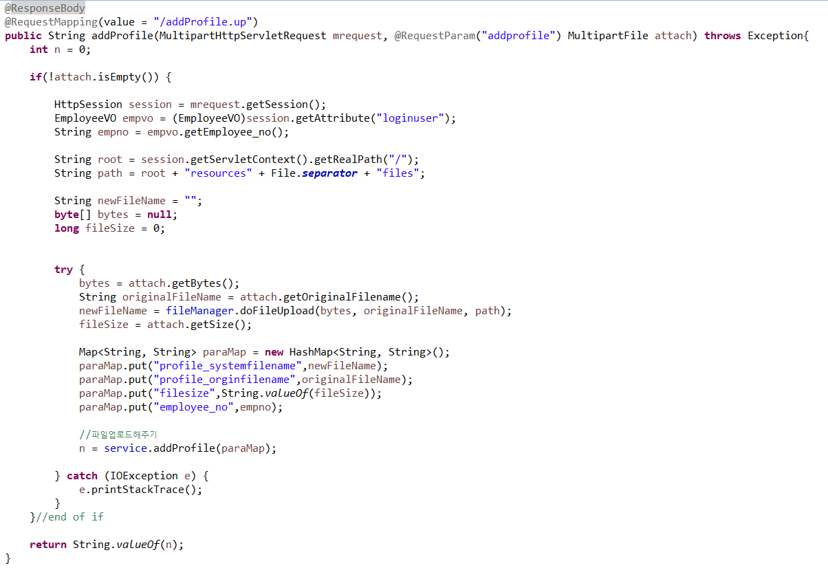
구성원 상세조회
특정 구성원에 대한 정보 조회

Slide 17
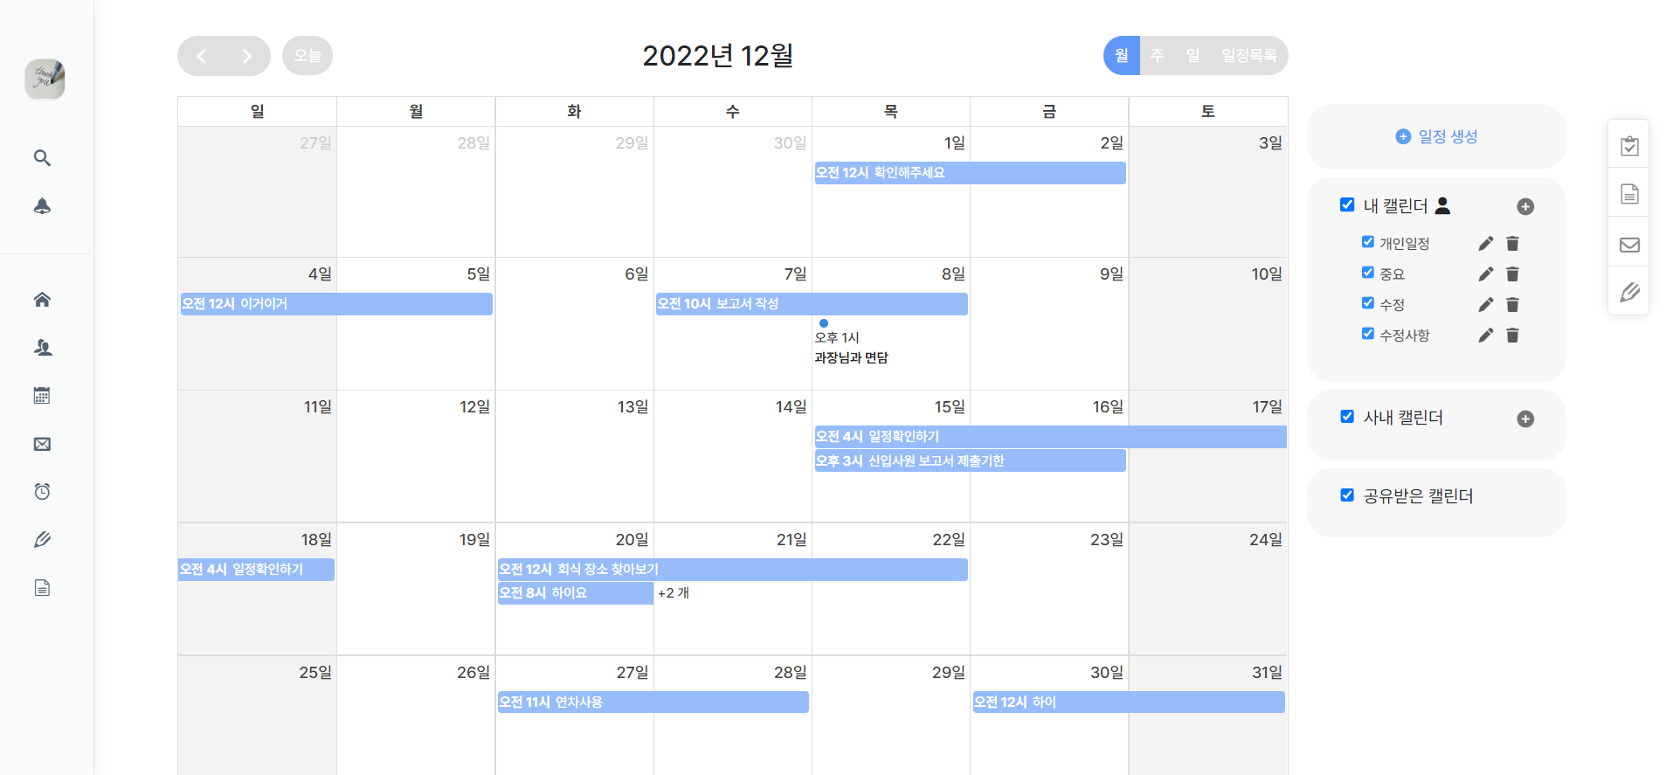
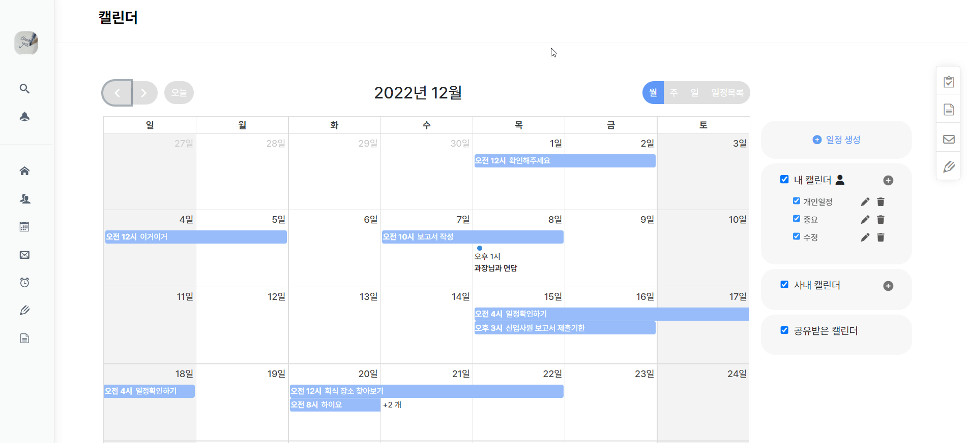
캘린더
일정(생성, 수정, 삭제), 소분류(추가, 수정, 삭제)

Slide 18
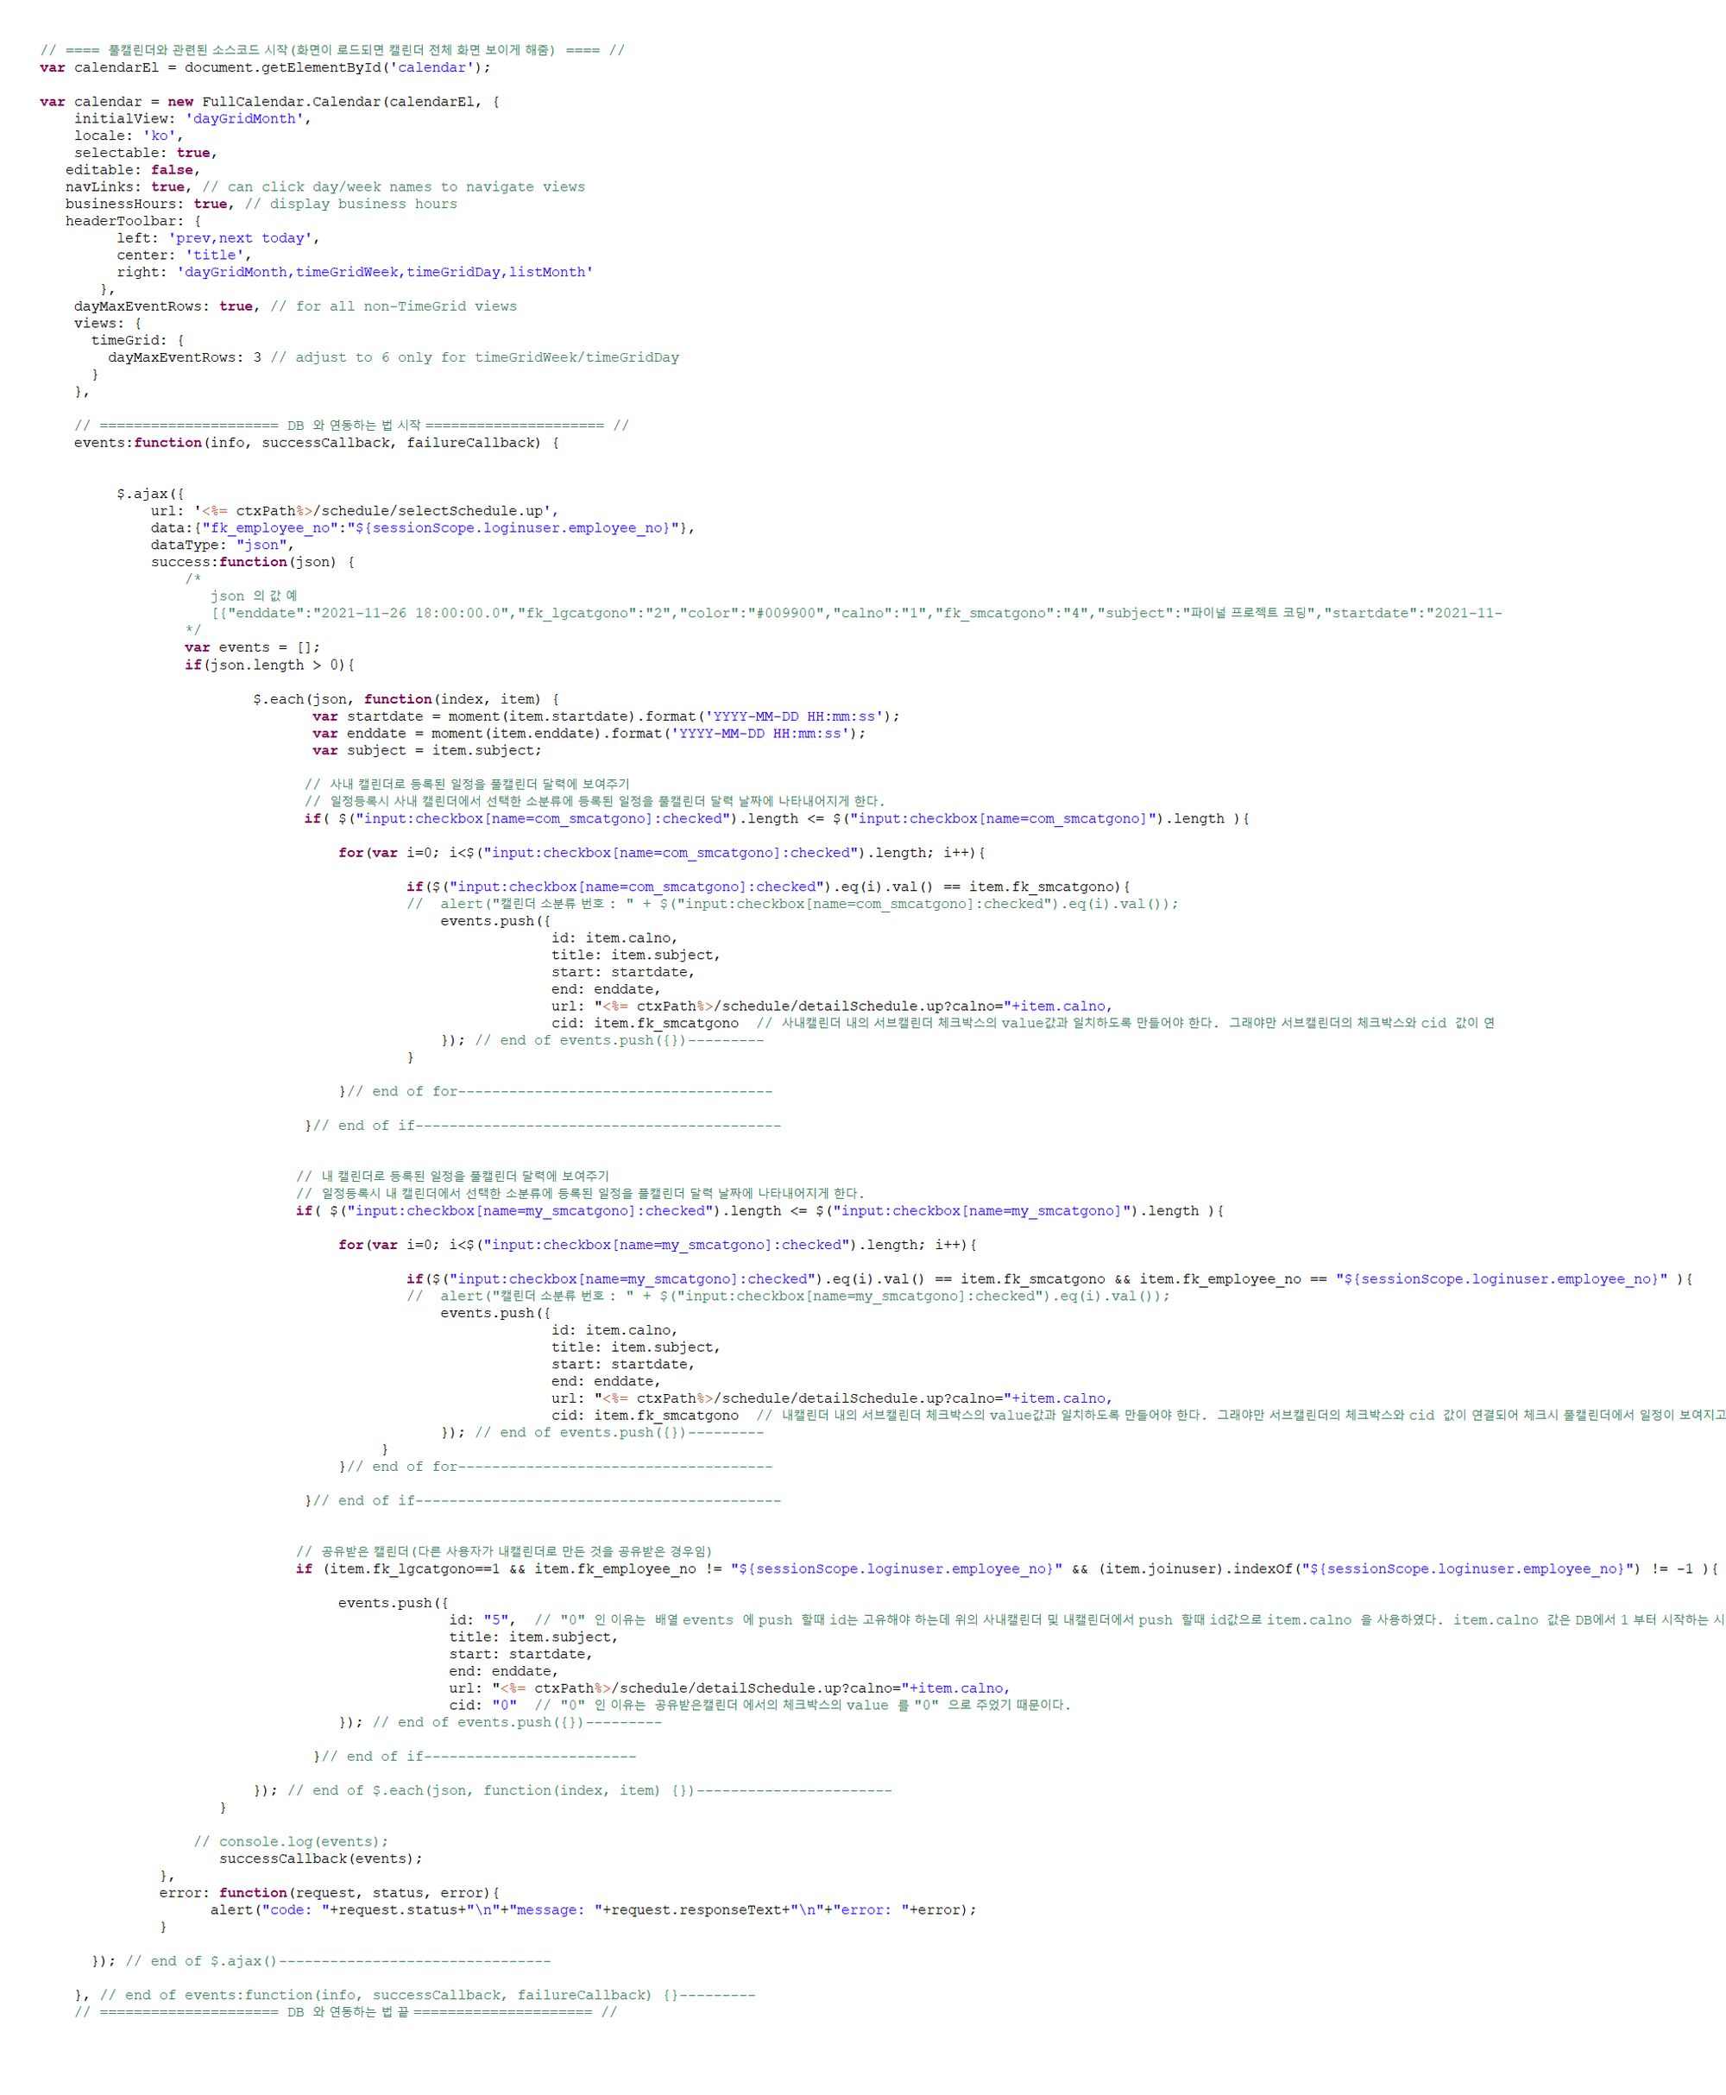
캘린더
일정(생성, 수정, 삭제), 소분류(추가, 수정, 삭제)

Slide 19
캘린더
일정(생성, 수정, 삭제), 소분류(추가, 수정, 삭제)

Slide 20
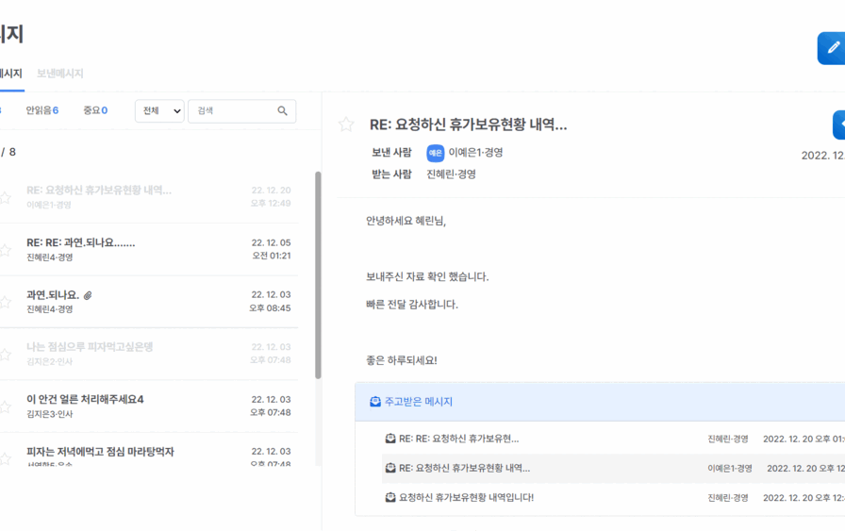
메시지
받은메시지/보낸메시지/메시지보내기

Slide 21
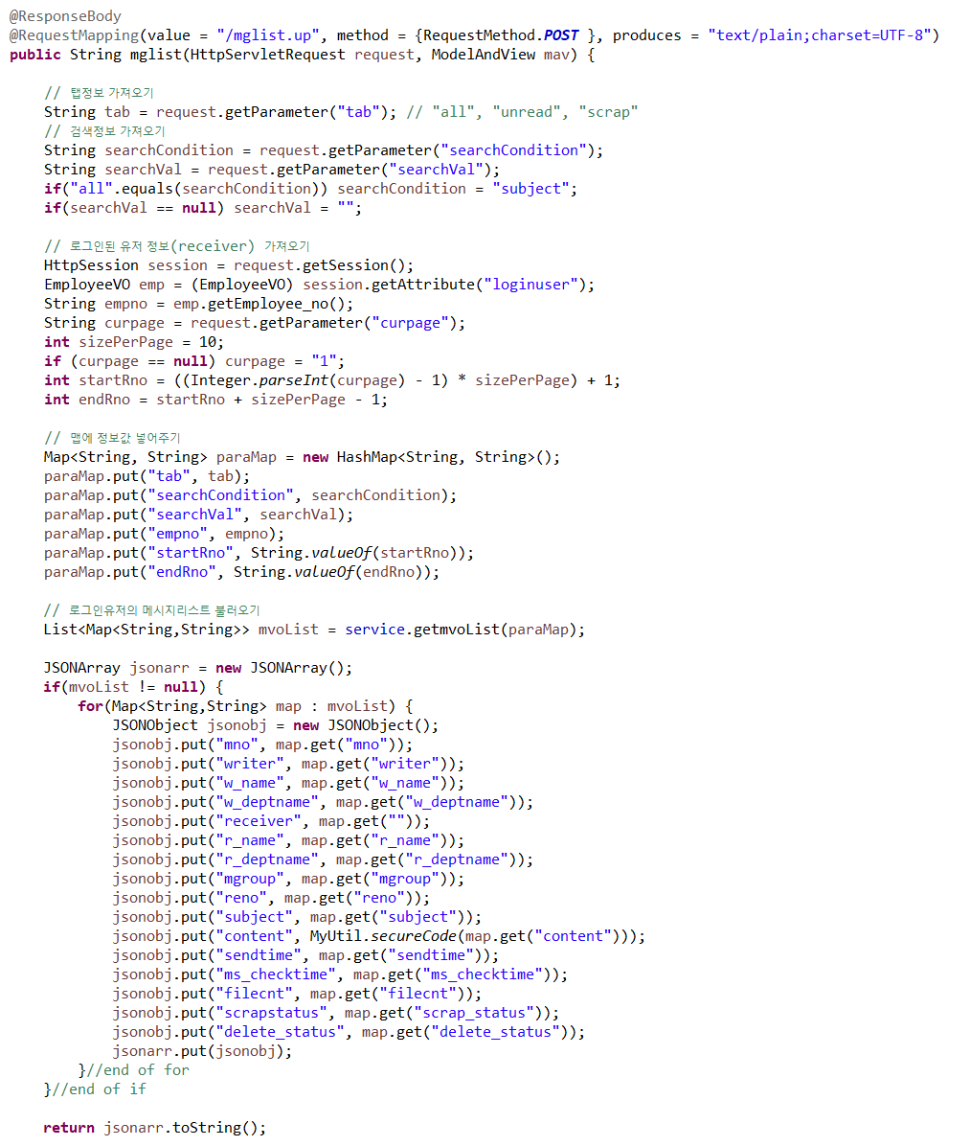
메시지
받은메시지/보낸메시지/메시지보내기

Slide 22
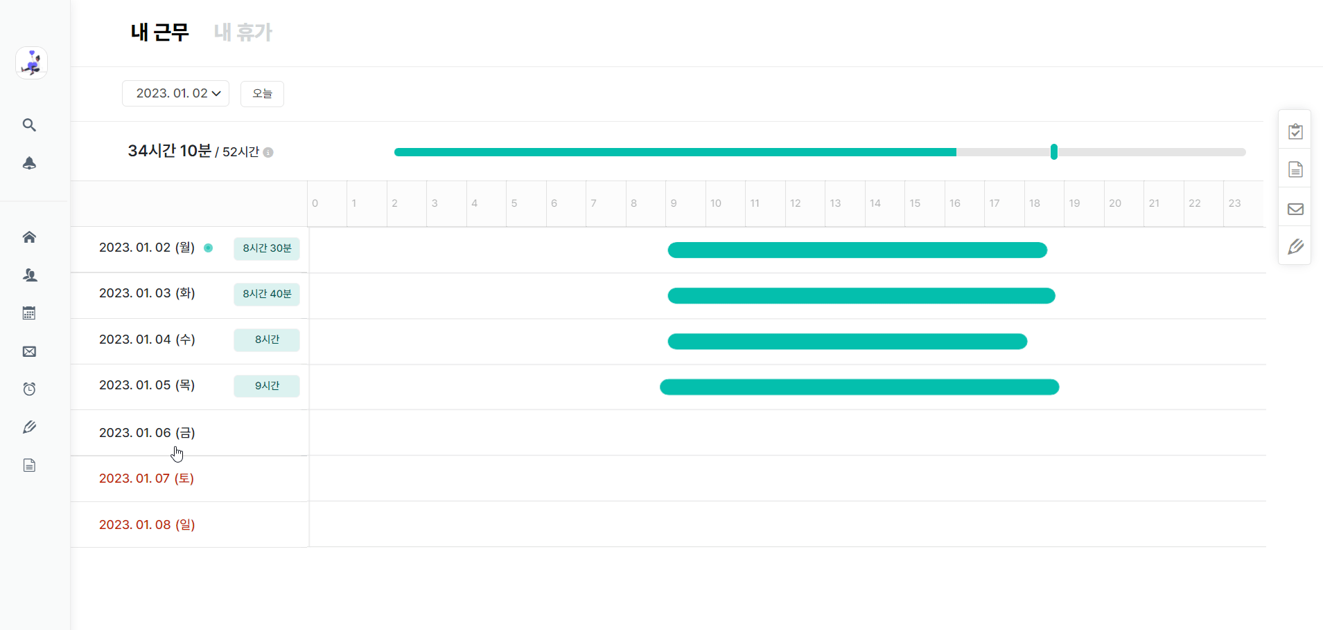
근무
구성원 근무기록 등록/ 조회(일, 주, 월별)

Slide 23
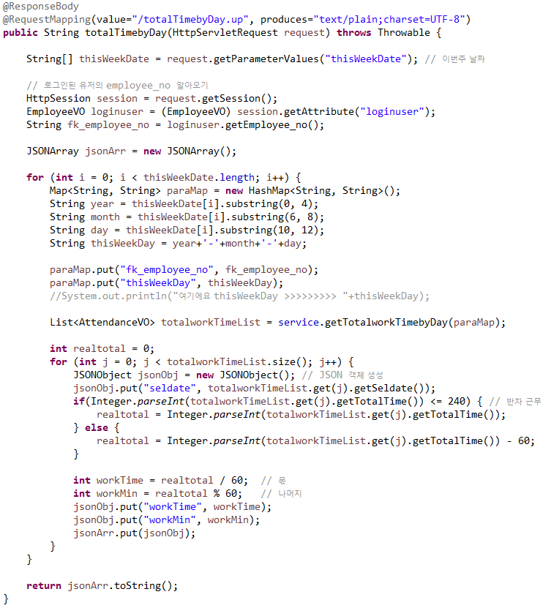
근무
구성원 근무기록 등록/ 조회(일, 주, 월별)

Slide 24
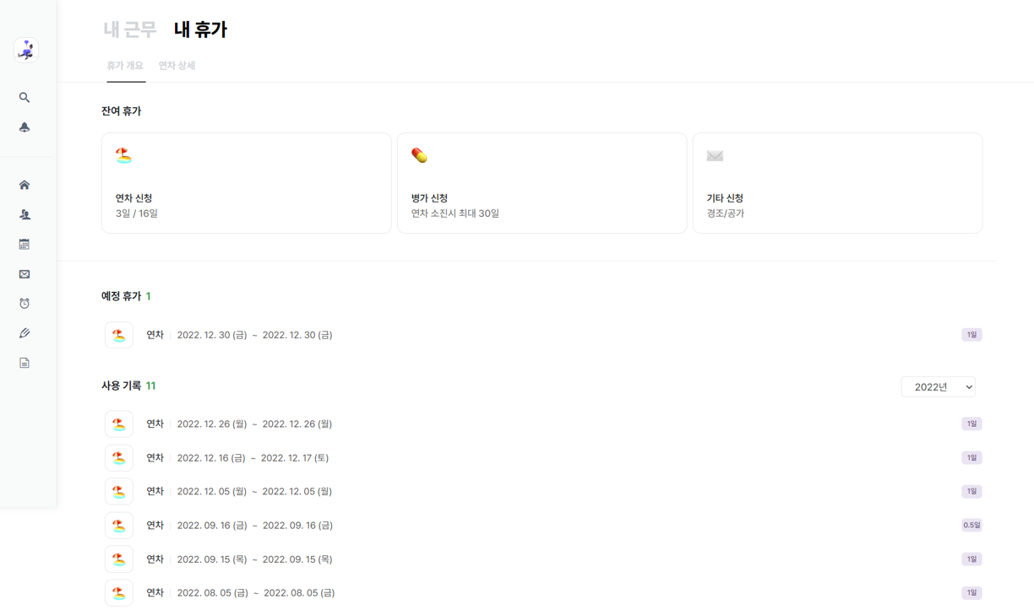
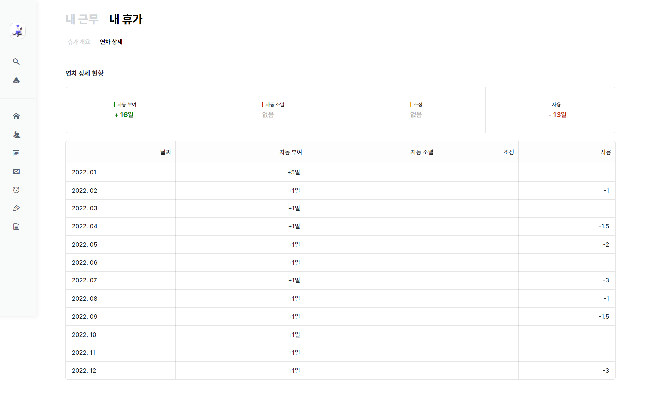
휴가
월별 연차 자동부여, 소멸 / 연차사용내역 조회

Slide 25
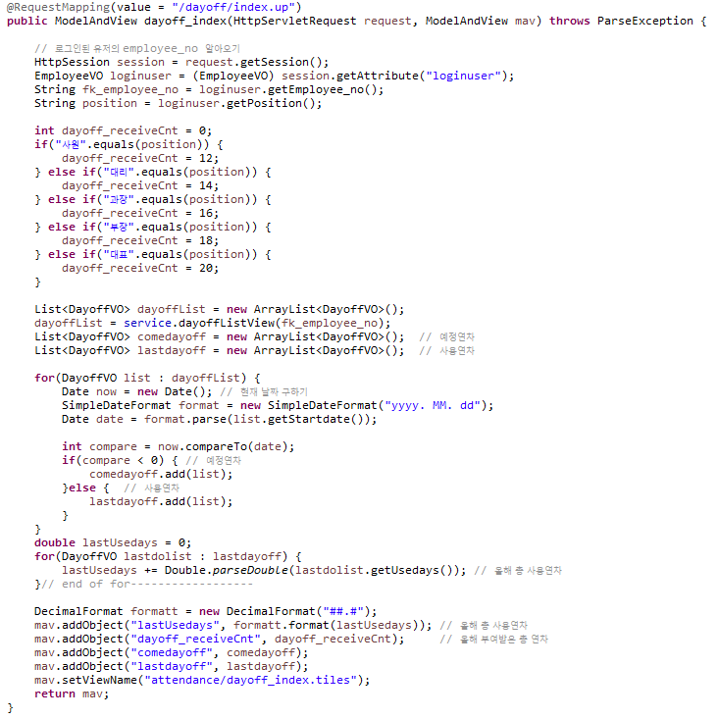
휴가
월별 연차 자동부여, 소멸 / 연차사용내역 조회

Slide 26
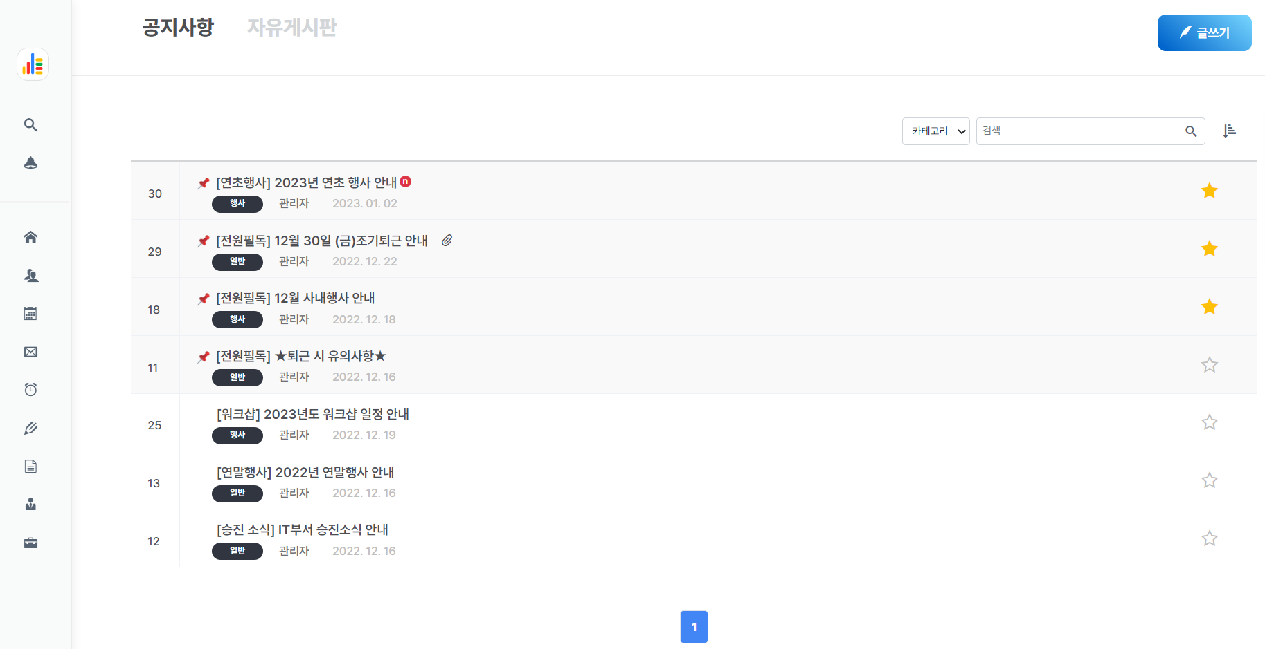
게시판
공지사항 (관리자만 추가가능) / 자유게시판
– 목록, 글쓰기

Slide 27
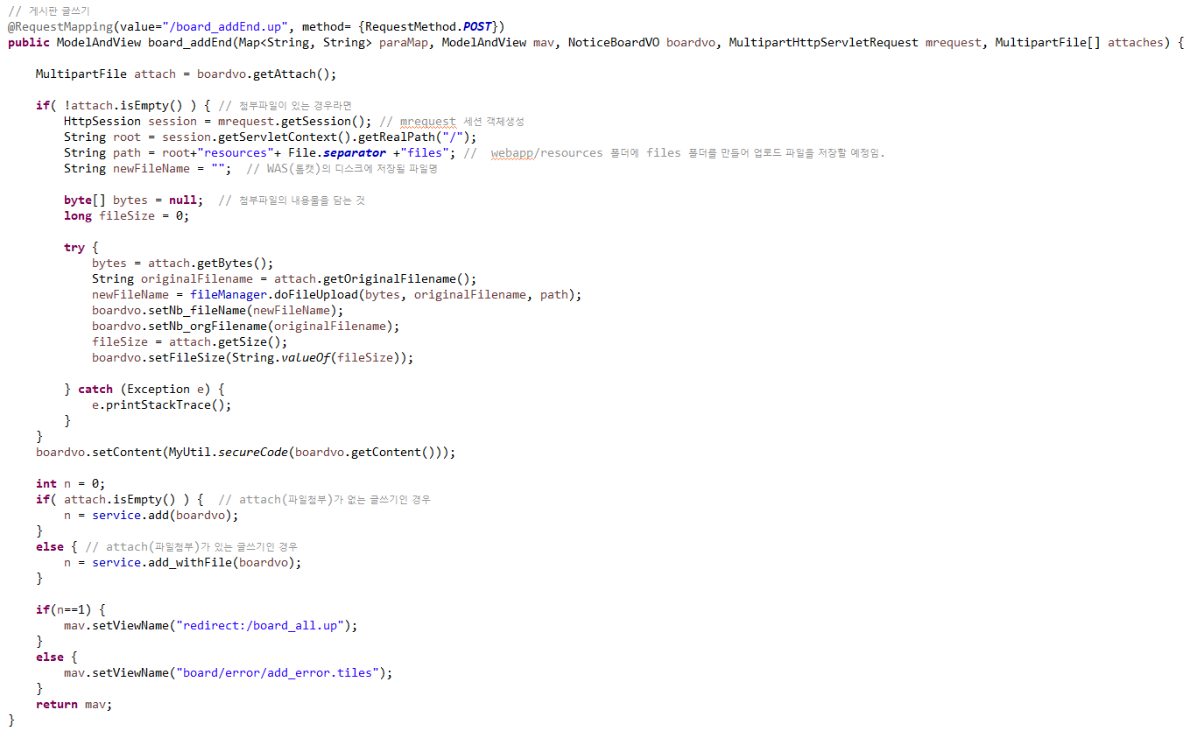
게시판
공지사항 (관리자만 추가가능) / 자유게시판
– 목록, 글쓰기

Slide 28
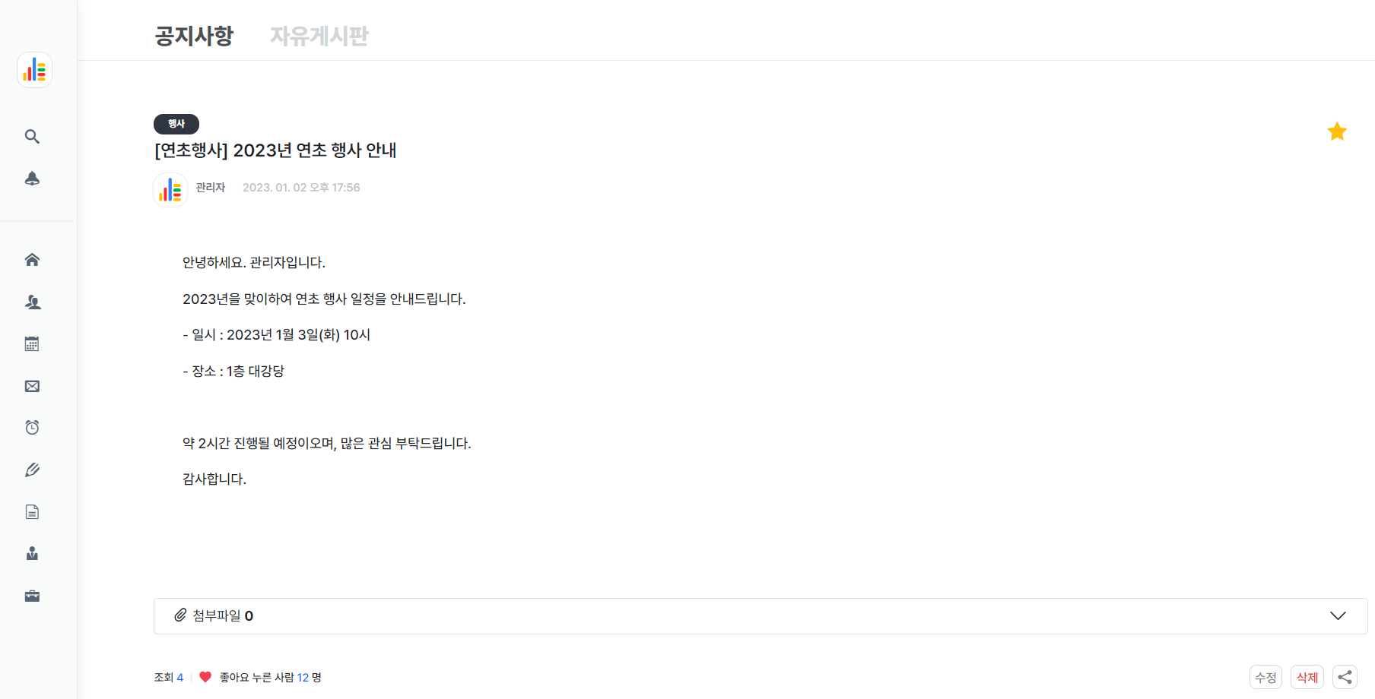
게시물 상세보기
공지사항 / 자유게시판 – 게시물 조회, 수정, 삭제

Slide 29
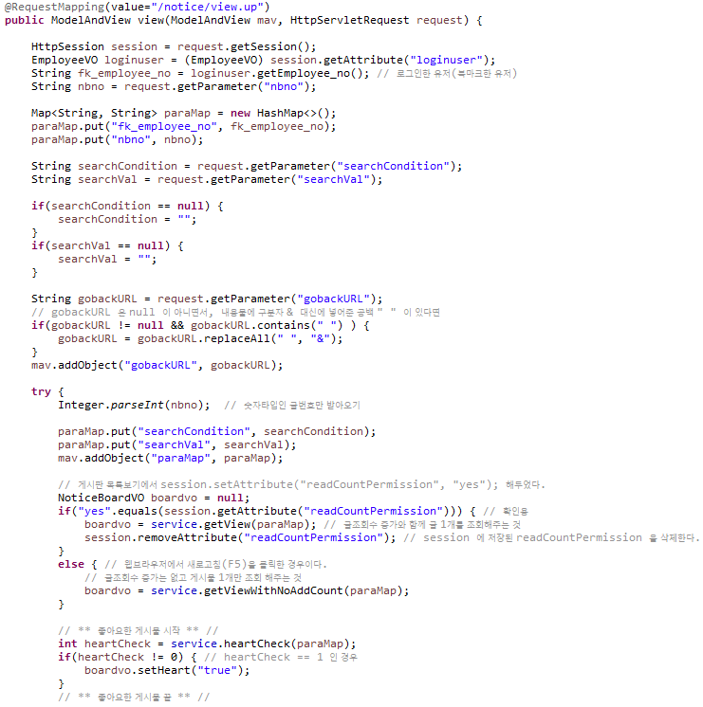
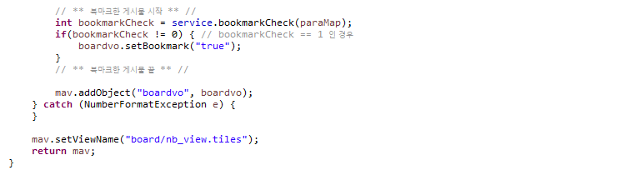
게시물 상세보기
공지사항 / 자유게시판 – 게시물 조회, 수정, 삭제

Slide 30
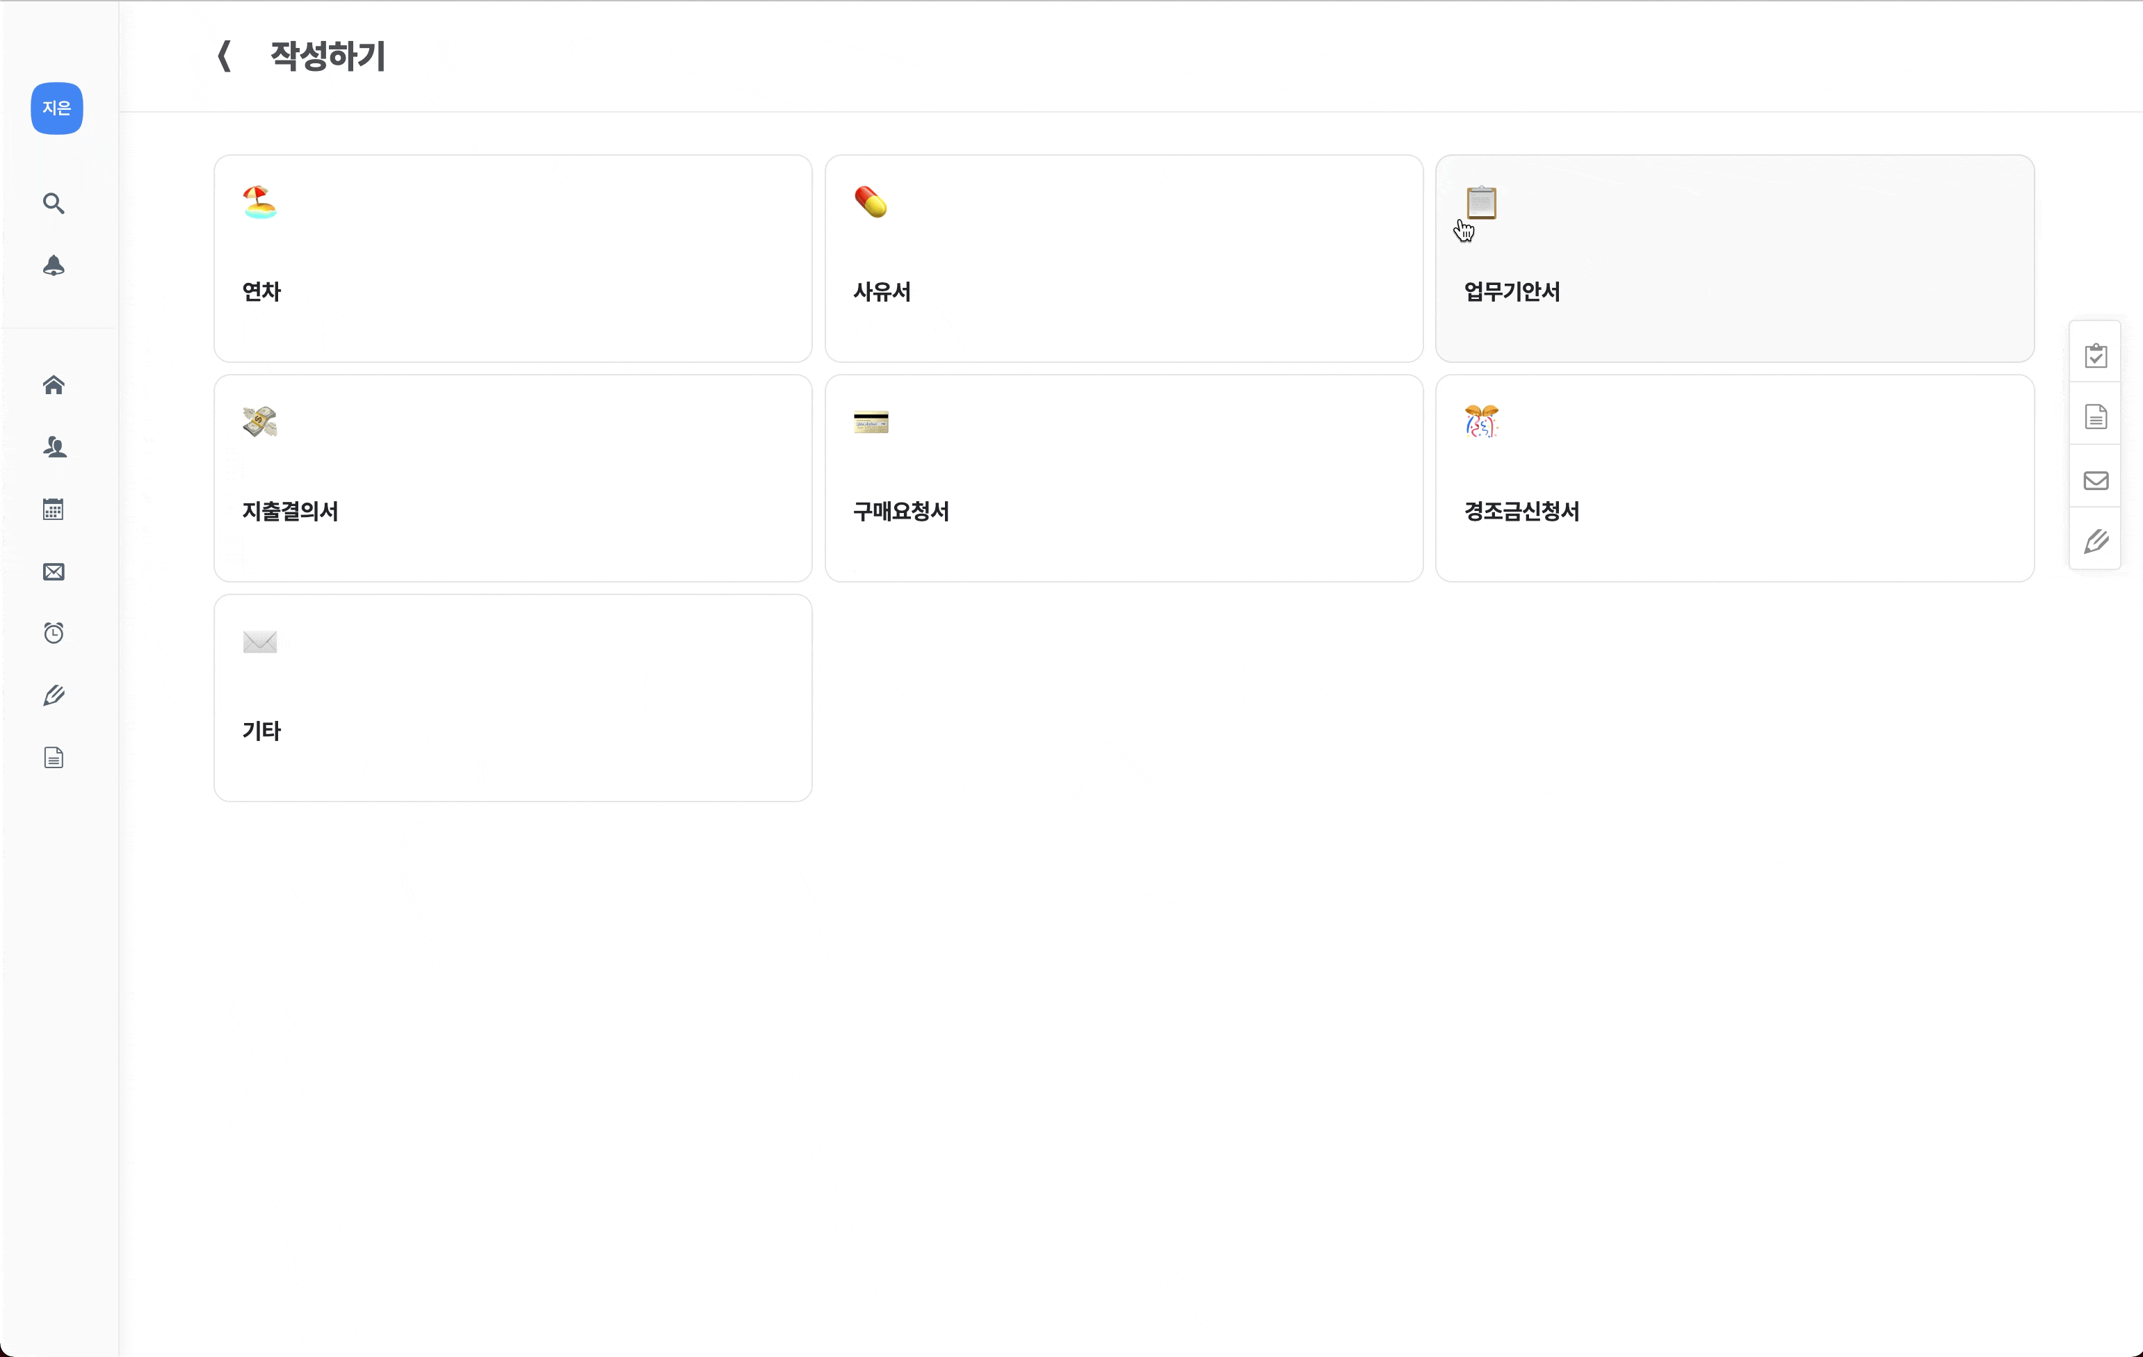
결재 상신
결재상신, 개인 결재라인 등록

Slide 31
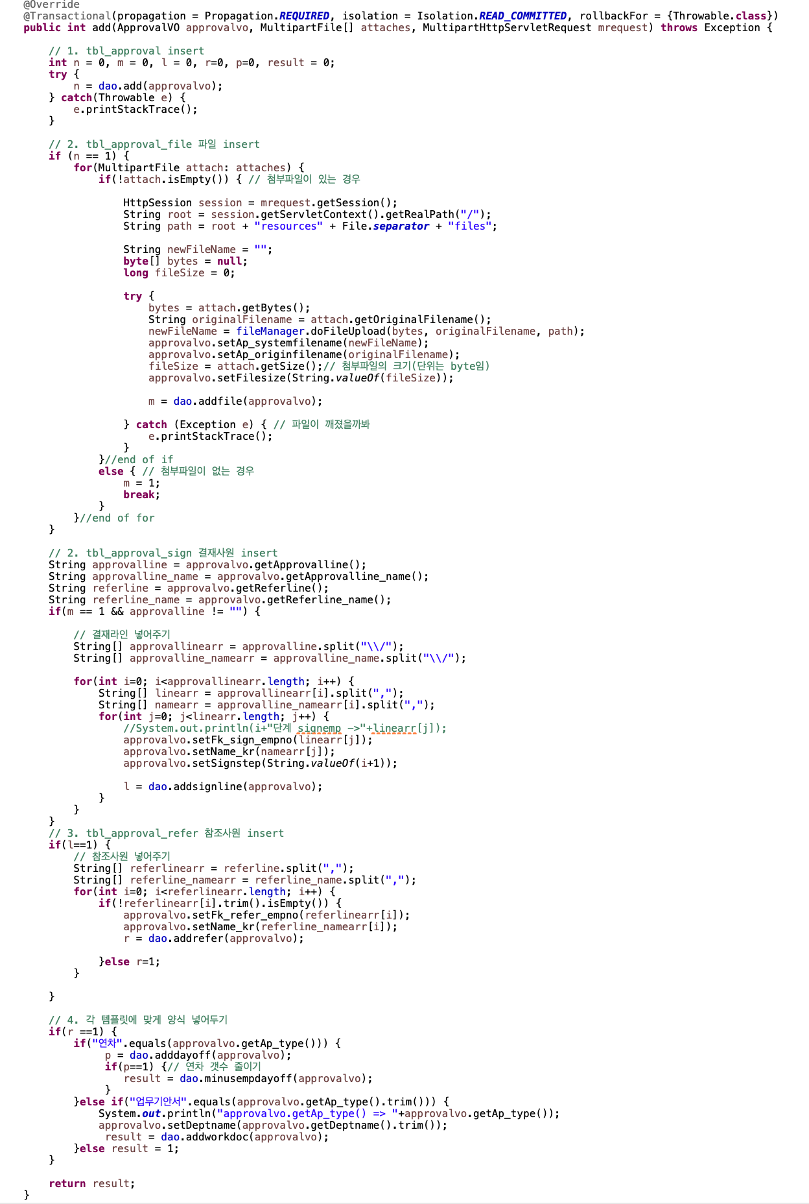
결재상신
ApprovalService.java - 트랜잭션 처리

Slide 32
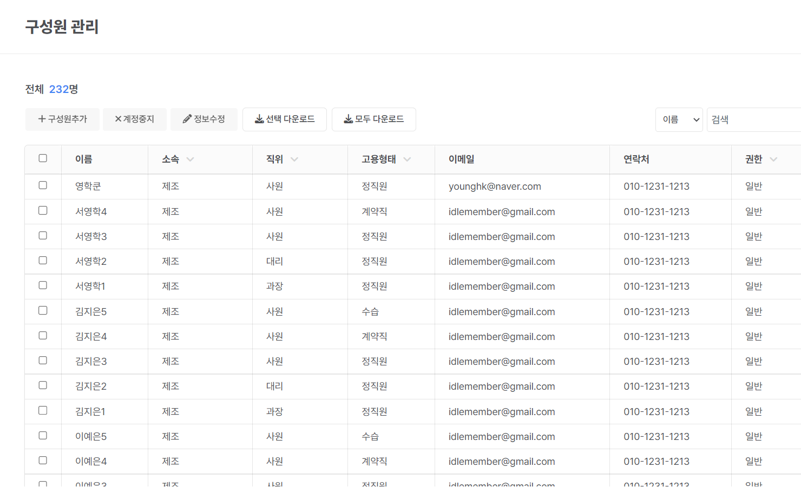
관리자:구성원관리
구성원 조회/추가/수정/정지처리/엑셀다운로드

Slide 33
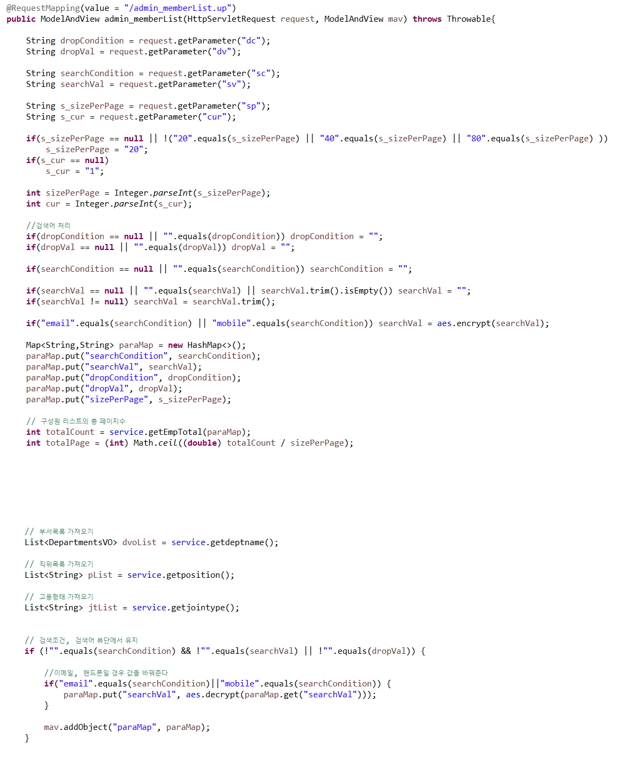
관리자:구성원관리
구성원 조회/추가/수정/정지처리/엑셀다운로드

Slide 34
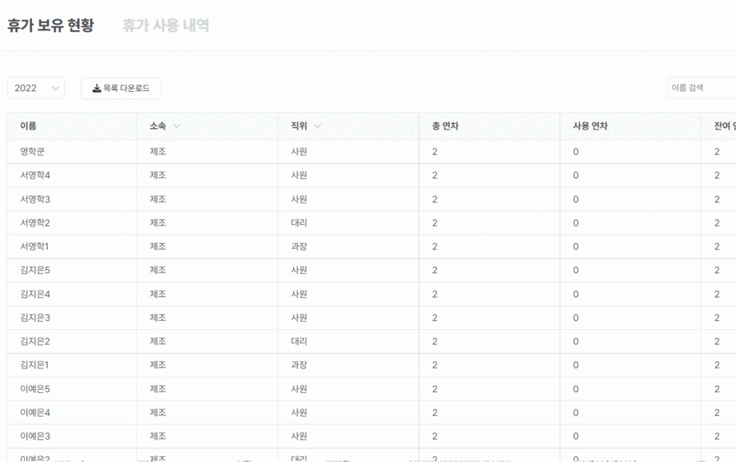
관리자:근태관리
휴가(연차)보유/사용 내역 조회/엑셀다운로드

Slide 35
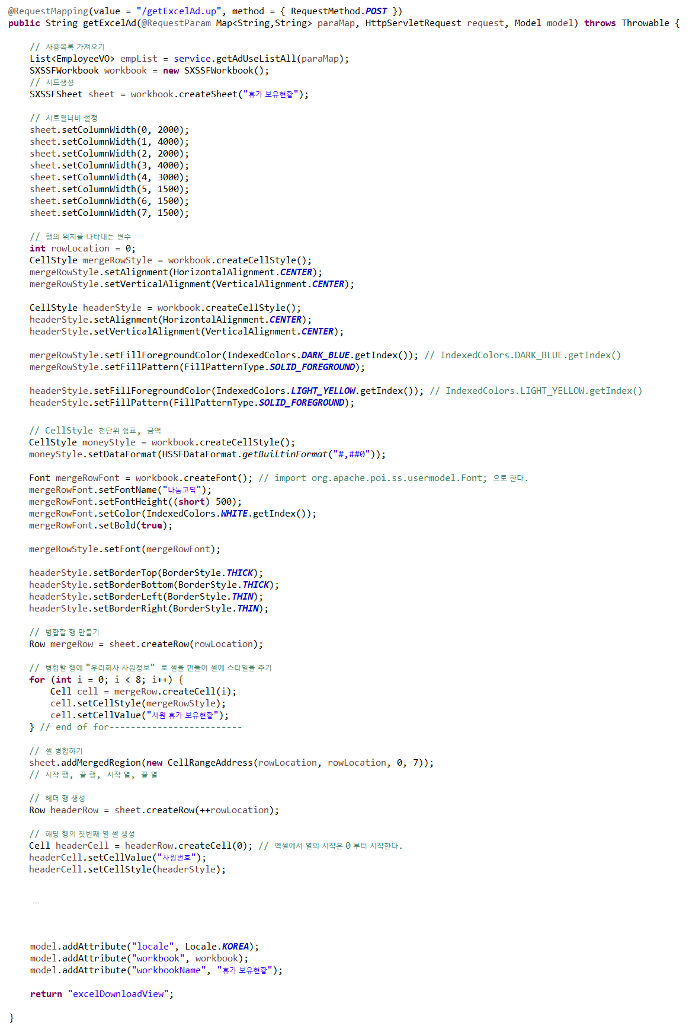
관리자:근태관리
휴가(연차)보유/사용 내역 조회/엑셀다운로드

Slide 36


구성원 소개/소감
진혜린
1개월이 조금 넘는 시간동안 Spring프로젝트를 만들며 기본을 익히는 데 매우 큰 도움이 되었습니다. 모두 수고하셨습니다!
메인, 로그인/회원가입, 메시지, 관리자
강채영
처음 해보는 게 많아서 걱정으로 시작했던 Spring 프로젝트를
좋은 팀원들을 만나 기분 좋게 마무리할 수 있었습니다 :-)
캘린더
김지은
Spring를 이용하여 처음으로 다양한 기능을 적용해 볼 수 있는 뜻깊은 프로젝트 였습니다. 모두들 정말 고생많았고 수고했어요!
전자결재, 새로운소식(알림), 통합검색
이예은
프로젝트를 진행하면서 Spring Framework 와 다양한 오픈 Api 등 새로운 방식을 적용해볼 수 있어서 좋았고,
우리 팀원들 모두 너무 고생 많았습니다!
근무/휴가, 게시판

